Slide 1


Slide 2
¿Qué es UML?
Diagrama de Clases
Notas
Diagrama de Paquetes
Diagrama de Objetos
Diagrama de Casos de Uso
Diagrama de Secuencia
Diagrama de Actividad
Diagrama de Interacción en Visión General
Diagrama de Comunicación
Diagrama de Estados
Diagrama de Componentes
Diagrama de Despliegue

Slide 3
UML es el Lenguaje Unificado de Modelado (Unified Modeling Language)
Es un lenguaje gráfico capaz de expresar
Requisitos de Software
Arquitectura del Software
Diseño del Software
Que sirve para
Comunicarse entre desarrolladores
Comunicarse con los clientes
Usar herramientas de generación automática de código

Slide 4

OMG
Object Managment Group
Es un consorcio internacional de estandarización de tecnologías orientadas a objetos
Entre otras cosas estandariza el estándar UML

Slide 5
Consiste en un conjunto integrado de diagramas definidos para ayudar a los desarrolladores de software y de sistemas a realizar las tareas de:
Especificación
Visualización
Diseño Arquitectónico
Construcción
Simulación y pruebas
Documentación

Slide 6
La técnica de hacer un modelo de tus ideas del mundo es el uso de la abstracción
Por ejemplo, un mapa es un modelo del mundo, no el mundo en miniatura
En los diagramas UML se muestra una abstracción del sistema, no todo el sistema, con el objetivo de que sea fácil de entender

Slide 7
UML permite crear diagramas que reflejan diferentes puntos de vista del mismo sistema.
Por ejemplo, hay mapas físicos, mapas políticos, mapas históricos … todos sobre el mismo mundo
Esto permite mostrar ciertos aspectos y ocultar otros para que sean más fáciles de comprender

Slide 8
UML define el formato de un conjunto de diagramas
Un modelo representa los elementos del sistema
Clases con sus métodos y atributos
Objetos con sus relaciones
Cuando existe un conjunto “consistente” de diagramas se forma un modelo
Es posible que elementos del modelo no aparezcan en ningún diagrama

Slide 9
MDA
Arquitectura guiada por modelos
(Model Driven Architecture)
Propuesto por el OMG
Grupo de Gestión de Objetos
(Object Managment Group)
Generación de código partiendo de un modelo UML (formado por diagramas)
El modelo UML debe ser preciso cuando se vaya a generar código
Los diagramas UML pueden estar incompletos (bocetos) cuando se usan para documentar, comunicar, ...

Slide 10
Diagramas de Clases

Slide 11
Conceptos de diseño
Cada clase debe tener un propósito simple y claro
Una clase por abstracción y una abstracción por clase
Una clase debe referir a no más de una entidad del problema, además debe poder explicar qué representa dicha clase

Slide 12
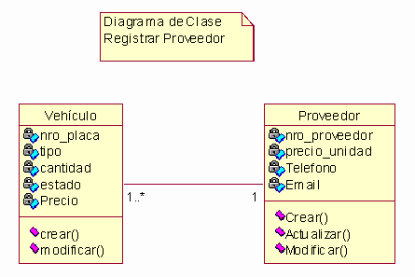
Los diagramas de clases están formados por
Clases
Atributos (Propiedades)
Métodos (Operaciones)
Relaciones
Asociación
Herencia
Composición
Uso (Dependencia)

Slide 13
Formato gráfico de una clase
Cuando la clase está en paquete se sigue el esquema

Slide 14
Sintaxis Atributos
Tipos
Tipos UML: Integer, Boolean, String
Tipos de cualquier lenguaje de programación
Clases del modelo
Se pueden omitir en bocetos
Ejemplos

Slide 15
Valores por defecto
Multiplicidad (Arrays)

Slide 16
Sintaxis Métodos
Ejemplos

Slide 17
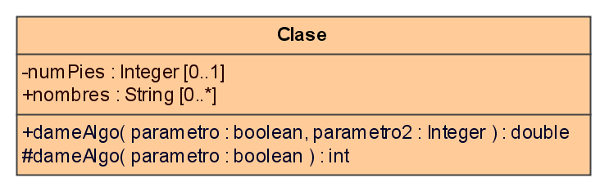
Ejemplos

Slide 18
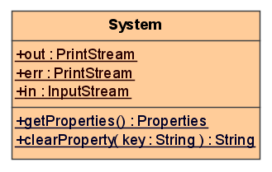
Los miembros (atributos o métodos) estáticos se subrayan

Slide 19
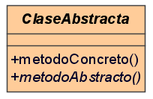
Los elementos abstractos aparecen en cursiva (Clases o métodos)

Slide 20
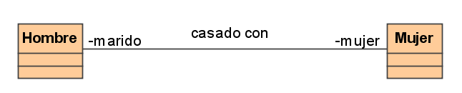
Una asociación se forma al unir dos clases con una línea
Puede tener nombre y se coloca sobre la línea (se lee de izq a derecha y suele ser un verbo)
Puede tener los roles que juega cada clase en la asociación

Slide 21
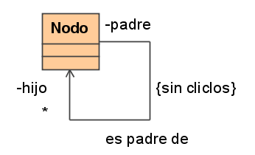
Puede tener navegación direccional (sólo es posible la navegación en un sentido)
Es posible que una clase se asocie consigo misma (asociación reflexiva)

Slide 22
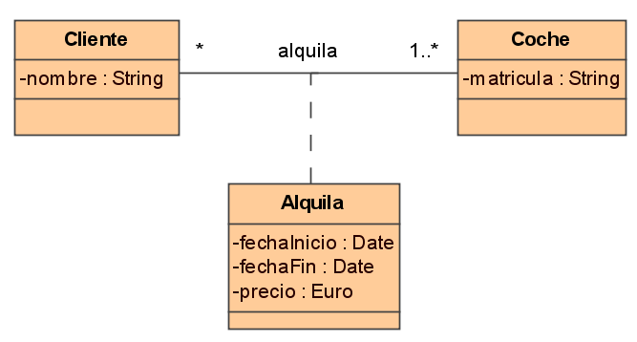
Clases de Asociación
Similares a las relaciones atribuidas de BBDD
La clase de asociación debe llamarse como la asociación

Slide 23
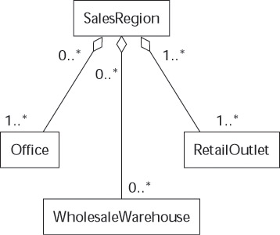
Una relación de agregación es la que forma un todo con sus partes
Son un tipo especial de relación de asociación
Pueden tener estereotipos, nombre, roles, multiplicidad, …
En las relaciones de agregación, un objeto que representa una parte puede estar compartido por varios objetos que representan el todo (un alumno está en un curso y también puede estar en un grupo de amigos)

Slide 24
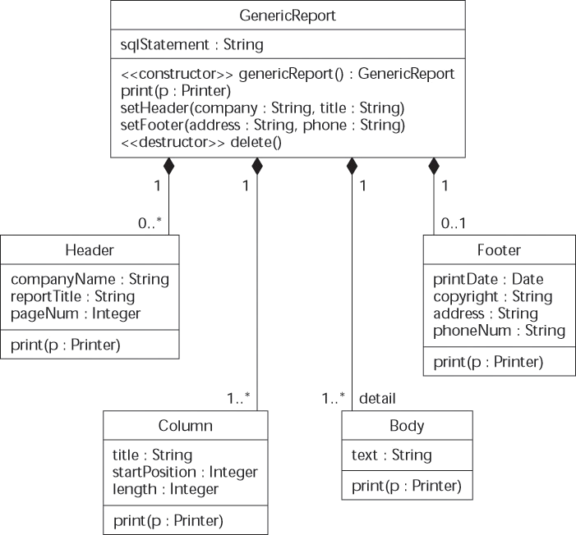
Las relaciones de composición son un tipo especial de relación de agregación
Los objetos parte siempre están asociados a un objeto todo y sólo a uno, se crean y se destruyen con él (coche y ruedas).
Los objetos parte no pueden compartirse entre varios objetos todo.

Slide 25
Construyendo el diagrama
Identificar las clases, nombrarlas y definirlas con lo que sabes que son parte del modelo
Identificar, nombrar y definir las asociaciones entre pares de clases. Tener cuidado con clases reflexivas, asignar multiplicidad.
Evaluar cada asociación para determinar si debe ser una agregación y cada agregación para ver si debe ser una composición
Evaluar las clases para posible generalización (herencia).

Slide 26
Modelado de Clases
Los términos usados por usuarios y desarrolladores para describir el sistema son clases candidatas.
Para cada clase, ¿cuáles son sus responsabilidades? ¿están balanceadas entre las clases?
¿Qué atributos y operaciones necesita cada clase para llevar a cabo sus responsabilidades?

